Slide 1
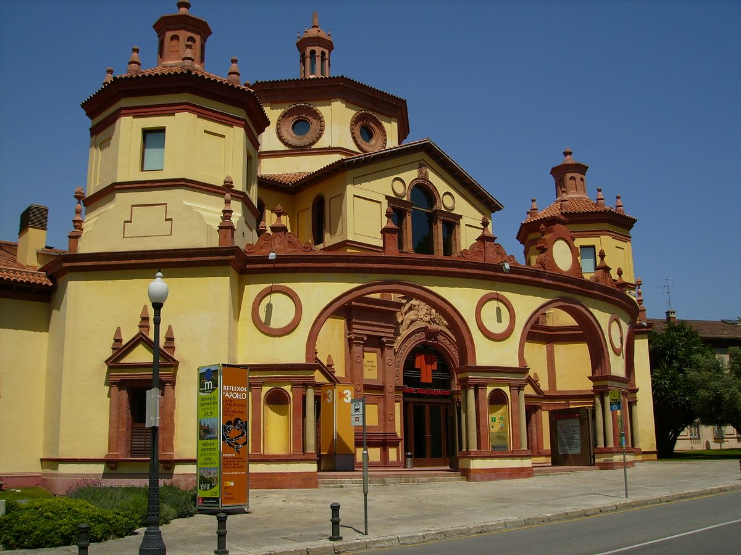
TEATRE LLIURE MONTJUÏC
Els símbols pictogràfics utilitzats són propietat del Govern d’Aragó i han estat creats per Sergio Palao per ARASAAC (http://arasaac.org) que els distribueix sota llicència Creative Commons (BY-NC-SA). Autor: CRAB Fundació i Aprenem autisme.

Slide 2
Instruccions d’ús
AQUESTA GUIA SERVEIX PER SABER COM ACCEDIR AL TEATRE LLIURE DE MONTJUÏC. POTSER L’HAURÀS D’UTILITZAR AMB L’AJUT D’UNA PERSONA DE SUPORT.
AQUESTA GUIA ÉS EN FORMAT EDITABLE PERQUÈ L’ADAPTIS A LES TEVES NECESSITATS. POTS CANVIAR-LA, REDUIR-LA O AMPLIAR-LA.
POTS IMPRIMIR TOTA LA GUIA O NOMÉS UNA PART I PORTAR-LA AMB TU. TAMBÉ POTS PORTAR LA GUIA A LA PANTALLA DEL MÒBIL O TAULETA.
Els símbols pictogràfics utilitzats són propietat del Govern d’Aragó i han sigut estat per Sergio Palao per ARASAAC (http://arasaac.org) que els distribueix sota llicència Creative Commons (BY-NC-SA). Autor: CRAB Fundació i Aprenem autisme.

Slide 3
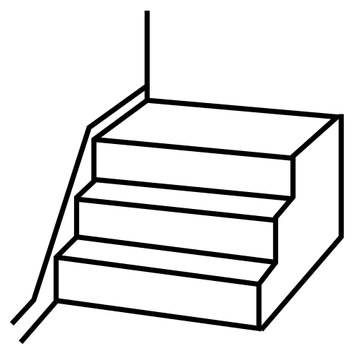
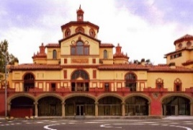
EL TEATRE LLIURE TÉ TRES ENTRADES.
ENTRADA PASSEIG SANTA MADRONA.
ENTRADA PLAÇA MARGARIDA XIRGU ESCALES DE PEDRA.
ENTRADA PLAÇA MARGARIDA XIRGU RAMPA DE PEDRA.
Els símbols pictogràfics utilitzats són propietat del Govern d’Aragó i han estat creats per Sergio Palao per ARASAAC (http://arasaac.org) que els distribueix sota llicència Creative Commons (BY-NC-SA). Autor: CRAB Fundació i Aprenem autisme.

Slide 4
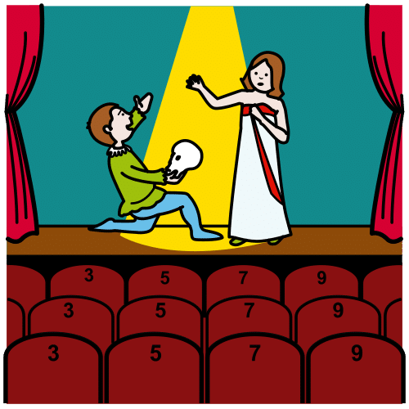
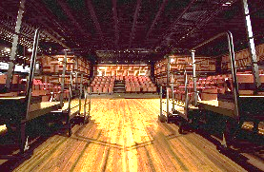
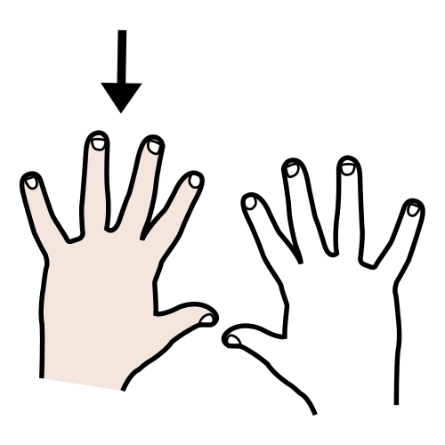
PER VEURE LES OBRES DE L’ESPAI LLIURE O SALA PETITA
ENTRO PER LA PLAÇA MARGARIDA XIRGU RAMPA O ESCALES.
DINS DEL TEATRE VAIG AL MOSTRADOR ESQUERRE
ESPERO PER ENTRAR A L’ESPAI LLIURE DEL TEATRE.
Els símbols pictogràfics utilitzats són propietat del Govern d’Aragó i han estat creats per Sergio Palao per ARASAAC (http://arasaac.org) que els distribueix sota llicència Creative Commons (BY-NC-SA). Autor: CRAB Fundació i Aprenem autisme.

Slide 5
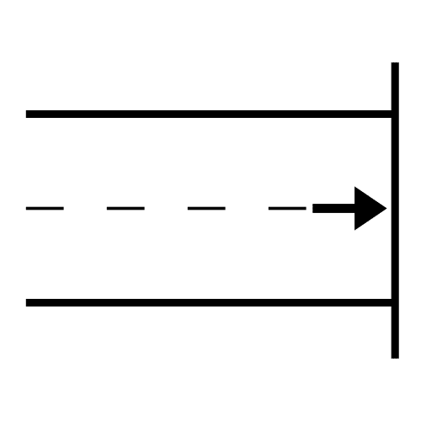
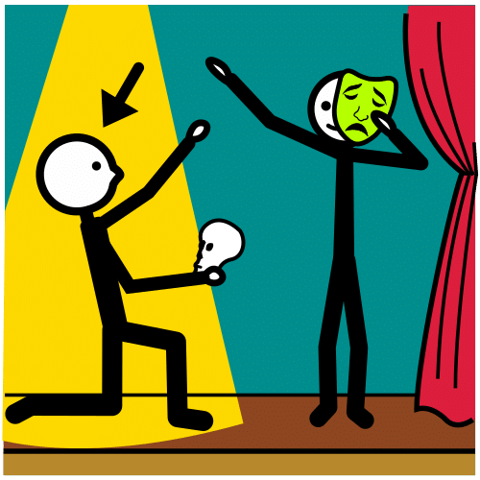
L’ESPAI LLIURE DEL TEATRE TÉ GRADES DE BUTAQUES
JO SEURÉ A LA MEVA BUTACA PER VEURE L’OBRA.
AL FINAL DE L’OBRA APLAUDEIXO I ELS ACTORS SALUDEN.
SURTO DE LA SALA SEGUINT LA FILA TRANQUIL·LAMENT.
Els símbols pictogràfics utilitzats són propietat del Govern d’Aragó i han estat creats per Sergio Palao per ARASAAC (http://arasaac.org) que els distribueix sota llicència Creative Commons (BY-NC-SA). Autor: CRAB Fundació i Aprenem autisme.

Slide 6
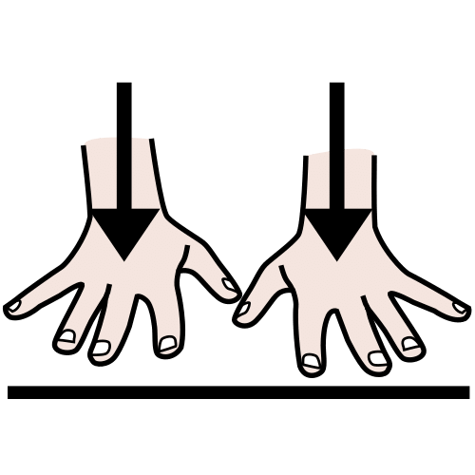
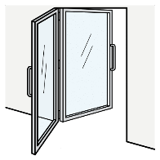
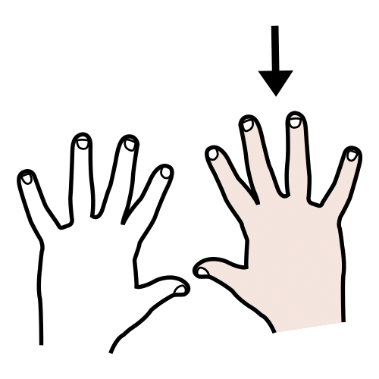
EL LAVABO DE L’ESPAI LLIURE ÉS A L’ENTRADA
HE D’ANAR A LA PORTA DE VIDRE DARRERA DEL MOSTRADOR.
EL LAVABO DE DONES I DE MINUSVÀLIDS ÉS A LA DRETA
EL LAVABO D’HOMES ÉS A L’ESQUERRA.
Els símbols pictogràfics utilitzats són propietat del Govern d’Aragó i han estat creats per Sergio Palao per ARASAAC (http://arasaac.org) que els distribueix sota llicència Creative Commons (BY-NC-SA). Autor: CRAB Fundació i Aprenem autisme.

Slide 7
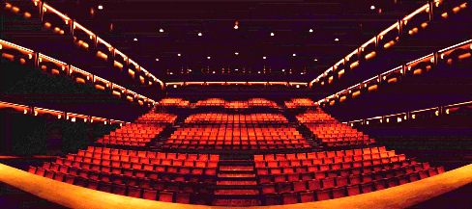
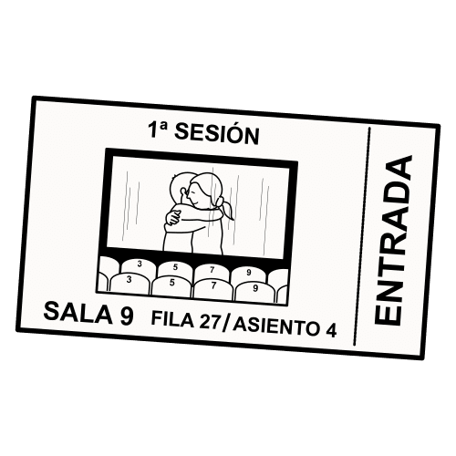
PER VEURE OBRES DE LA SALA FABIÀ PUIGSERVER O SALA GRAN
ENTRO PER LA PORTA SANTA MADRONA
EN ENTRAR DONO L’ENTRADA A L’ACOMODADOR
I ESPERO PER ENTRAR A LA SALA FABIÀ PUIGSERVER.
Els símbols pictogràfics utilitzats són propietat del Govern d’Aragó i han estat creats per Sergio Palao per ARASAAC (http://arasaac.org) que els distribueix sota llicència Creative Commons (BY-NC-SA). Autor: CRAB Fundació i Aprenem autisme.

Slide 8
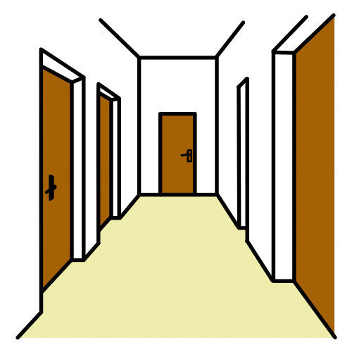
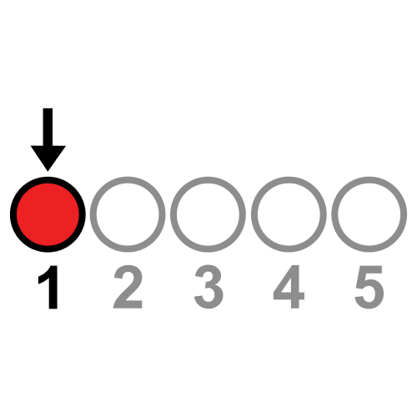
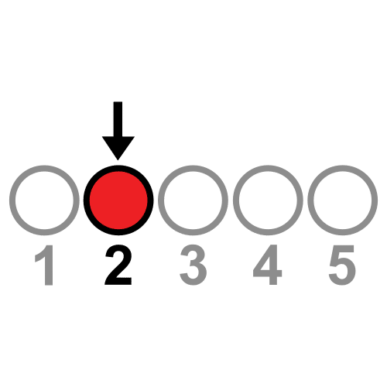
A LA SALA FABIÀ PUIGSERVER EL LAVABO ÉS AL PASSADÍS
CAMINANT CAP A LA SALA EL LAVABO ÉS A L’ESQUERRA
PRIMER EL LAVABO DE DONES
DESPRÉS EL LAVABO D’HOMES.
Els símbols pictogràfics utilitzats són propietat del Govern d’Aragó i han estat creats per Sergio Palao per ARASAAC (http://arasaac.org) que els distribueix sota llicència Creative Commons (BY-NC-SA). Autor: CRAB Fundació i Aprenem autisme.

Slide 9
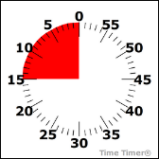
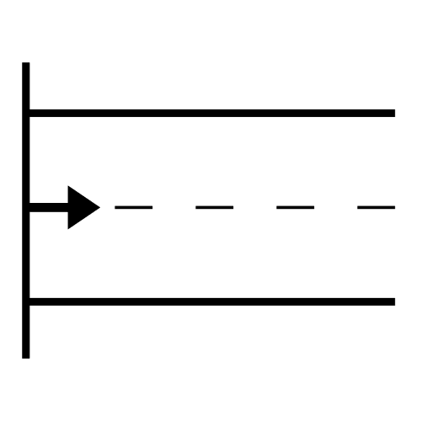
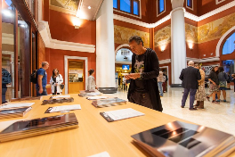
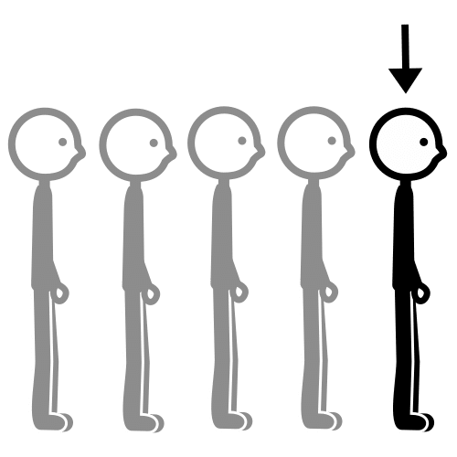
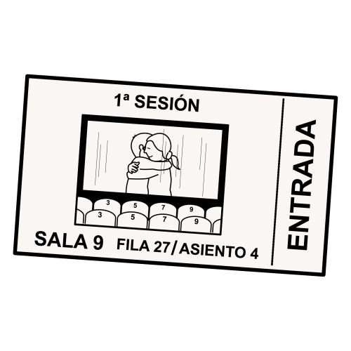
OBREN LES SALES 15 MINUTS ABANS DE COMENÇAR L’OBRA
PUC ESPERAR QUE OBRIN LES SALES AL VESTÍBUL.
PER ENTRAR A LA SALA FAIG FILA I ENTRO PER ORDRE
L’ACOMODADOR DEMANA L’ENTRADA I INDICA ON SEURE.
Els símbols pictogràfics utilitzats són propietat del Govern d’Aragó i han estat creats per Sergio Palao per ARASAAC (http://arasaac.org) que els distribueix sota llicència Creative Commons (BY-NC-SA). Autor: CRAB Fundació i Aprenem autisme.

Slide 10
LA SALA FABIÀ PUIGSERVER TÉ GRADES DE BUTAQUES
JO SEURÉ A LA MEVA BUTACA PER VEURE L’OBRA.
AL FINAL DE L’OBRA APLAUDEIXO I ELS ACTORS SALUDEN.
SURTO DE LA SALA SEGUINT LA FILA TRANQUIL·LAMENT.
Els símbols pictogràfics utilitzats són propietat del Govern d’Aragó i han estat creats per Sergio Palao per ARASAAC (http://arasaac.org) que els distribueix sota llicència Creative Commons (BY-NC-SA). Autor: CRAB Fundació i Aprenem autisme.

Slide 11
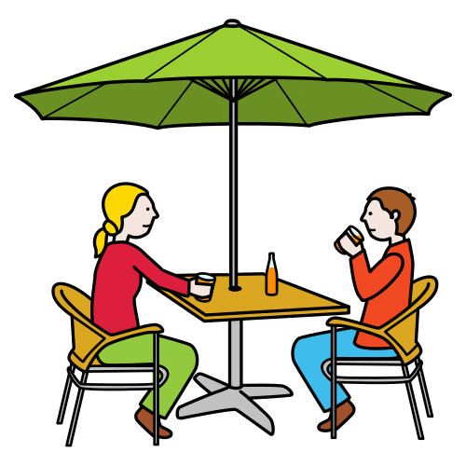
EL TEATRE LLIURE TÉ BAR-RESTAURANT AMB TERRASSA
AL BAR-RESTAURANT PUC PRENDRE ALGUNA COSA.
EL TEATRE LLIURE TÉ UNA SALA DE LECTURA
A LA SALA DE LECTURA PUC SEURE I LLEGIR TEXTOS.
Els símbols pictogràfics utilitzats són propietat del Govern d’Aragó i han estat creats per Sergio Palao per ARASAAC (http://arasaac.org) que els distribueix sota llicència Creative Commons (BY-NC-SA). Autor: CRAB Fundació i Aprenem autisme.

Slide 12
AQUESTA GUIA HA ESTAT CREADA PER
Els símbols pictogràfics utilitzats són propietat del Govern d’Aragó i han estat creats per Sergio Palao per ARASAAC (http://arasaac.org) que els distribueix sota llicència Creative Commons (BY-NC-SA). Autor: CRAB Fundació i Aprenem autisme.

